Slide 1
স্বাগতম

Slide 2
শিক্ষক পরিচিতি
মাহবুবা আক্তার মিতু
সহকারী শিক্ষক
বালিদিয়া কচিকাচা সরকারী প্রাথমিক বিদ্যালয়
ত্রিশাল,ময়মনসিংহ ৷

Slide 3
রেজি নং-১২
বিষয়;গণিত
শ্রেণিঃ৫ম শ্রেণি
পাঠঃভগ্নাংশ
পাঠ্যাংশঃপ্রকৃত ভগ্নাংশ
সময়ঃ৪০মিঃ
তারিখঃ২২/০১/২০২০ইং

Slide 4
শিখনফলঃ
১৯ .১.১.৷ দুই বা ততোধিক ভগ্নাংশকে সমহর বিশিষ্ট ভগ্নাংশে র্ুপান্তর করতে পারবে ৷
১৯.১.২। দুই বা ততোধিক ভগ্নাংশকে সমবল ভগ্নাংশে র্ুপান্তর করতে পারবে
১৯.১.২। দুই বা ততোধিক ভগ্নাংশকে লঘিষ্ট সমহর বিশিষ্ট ভগ্নাংশে র্ুপান্তর করতে পারবে ৷
১৯.২.১ সমহর বিশিষ্ট ভগ্নাংশের মানের তুলনা করতে পারবে এবং প্রতীক ব্যবহার করে ঊধ্বক্রমে ও অধঃক্রমে সাজাতে পারবে।
১৯.২.২।সমলব বিশিষ্ট ভগ্নাংশের মানের তুলনা করতে পারবে ।

Slide 5
সবাই কেমন আছো ? গত ক্লাসে আমরা গ,সা,গু নিয়ে আলোচনা করে ছিলাম।
গ,সা,গু এর পূণ রুপ কি?

Slide 6
চিএ দেখে বল

Slide 7
১.ভগ্নাংশ কাকে বলে ?
২. ভগ্নাংশ কত প্রকার ও কী কী?
আজ আমরা প্রকৃত ভগ্নাংশ নিয়ে আলোচনা করব।

Slide 9
এসো আমরা নিচের ভগ্নাংশগুলো থেকে প্রকৃত ভগ্নাংশ এবং ১ এর সমান ভগ্নাংশ খুজে বের করি।
১.কেন এগুলো প্রকৃত ভগ্নাংশ ?
২. ১এর সমান ভগ্নাংশের বৈশিষ্ট্য কী ?

Slide 11
পাঠ্য বই সংযোগঃ
৩৮পৃষ্ঠাঃ
এসো আমরা নিচের ভগ্নাংশগুলো থেকে প্রকৃত ভগ্নাংশ এবং ১ এর সমান ভগ্নাংশ খুজে বের করি।

Slide 12
দলীয় কাজ
দল | কাজ
১নং
২নং

Slide 13
বাড়ীর কাজঃ
পাঠ্য বই এর ৩৮পৃষ্ঠা ১নং ও ২নং

Slide 14
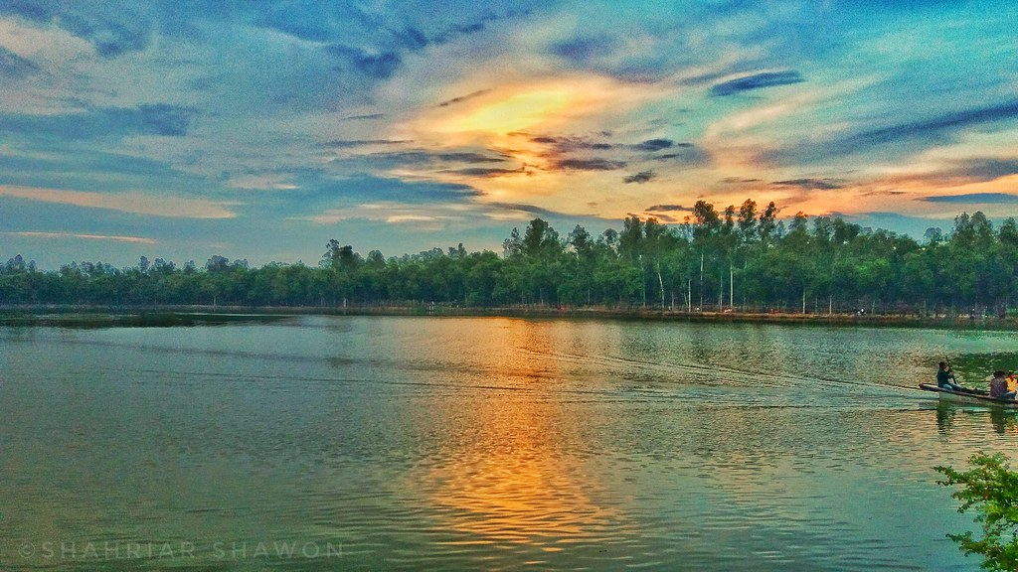
ধন্যবাদ

